Slide 1
ივანე ჯავახიშვილის სახელობის თბილისის სახელმწიფო უნივერსიტეტი ზუსტ და საბუნებისმეტყველო მეცნიერებათა ფაკულტეტი ინფორმაციული ტექნოლოგიები
მონაცემთა ბაზის მართვის სისტემების განვითარების თანამედროვე ტენდენციები
ნაშრომი შესრულებულია ინფორმაციული ტექნოლოგიების მაგისტრის აკადემიური ხარისხის მოსაპოვებლად
სტუდენტი: თამთა გოგოჭური
ხელმძღვანელი: მანანა ხაჩიძე

Slide 2
რა არის DBMS?
პროგრამების ნაკრები ურთიერთდაკავშირებულ მონაცემებთან წვდომისთვის;
DBMS შეიცავს ინფორმაციას კონკრეტული საწარმოს შესახებ;
კომპიუტერიზებული მონაცემთა ჩანაწერების შენახვის სისტემა;
მომხმარებლისთვის მოსახერხებელი გარემო;

Slide 3
DBMS-ის ძირითადი უპირატესობები:
მონაცემებთან გამარტივებული წვდომა
მონაცემების მუდმივობა;
მრავალი მომხმარებლის ერთდროული მუშაობა;
კონკურენციის კონტროლი;
Backup და აღმდგენი პროცედურები;
მონაცემთა დამოუკიდებლობა;

Slide 4
DBMS-ის ნაკლოვანებები:
ტექნიკური და პროგრამული უზრუნველყოფის ღირებულება;
მონაცემთა კონვერსიის ღირებულება;
პერსონალის დატრენინგების ღირებულება;
ტექნიკური პერსონალის დანიშვნა;
მონაცემთა ბაზის დაზიანება.

Slide 5
MongoDB - მომავლის მონაცემთა ბაზა
დინამიური სქემები JSON-ის გამოყენებით;
ჰორიზონტალური მაშტაბურობა;
ტექსტის ძებნა;
რეპლიკაცია და შარდინგი;
მდიდარი ინდექსები;
Hadoop-თან ინტეგრაცია;
Aggregation Framework;
დამახსოვრებადი (In-memory) გამოთვლა.

Slide 6
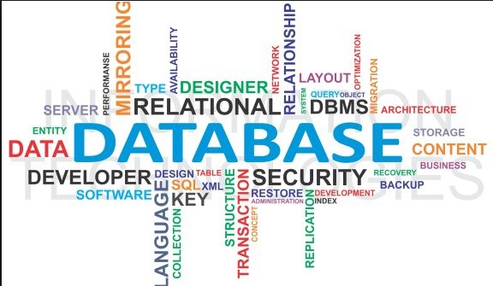
2015 წლის Top 10 DBMS
Oracle;
SQL Server;
IBM DB2;
SAP Sybase ASE;
PostgreSQL;
MariaDB Enterprise;
MySQL;
Teradata;
Informix;
Ingres.

Slide 7
Oracle 12c-ს მახასიათებები
მონაცემთა ბაზების კონსოლიდაცია;
მოთხოვნების ოპტიმიზაცია;
შესრულების რეგულაცია;
მაღალი ხელმისაწვდომობა;
დაყოფა (partitioning);
ბეკაპირება და აღდგენა.
“C” იშიფრება როგორც ქლაუდი (cloud)

Slide 8
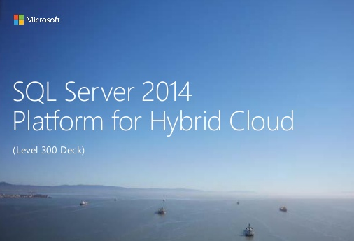
SQL Server 2014
Microsoft Azure-თან ურთიერთქმედება;
Cloud Migration Wizard
in-memory მონაცემთა ბაზის მხარდაჭერა ონლაინ ოპერაციების შესრულებისთვის (OLTP);

Slide 9
მაღალი ხელმისაწვდომობა; დატვირთულ რეჟიმში მუშაობის უნარი; მობილური აპლიკაციების სრული მხარდაჭერა; online ანალიზის მძლავრი საშუალებები;

Slide 10
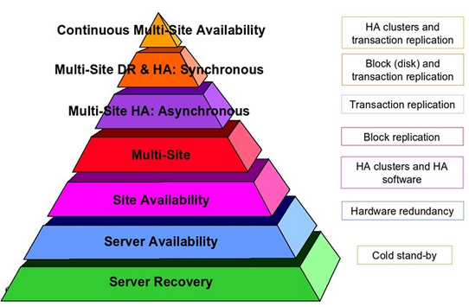
SAP Sybase ASE

Slide 11
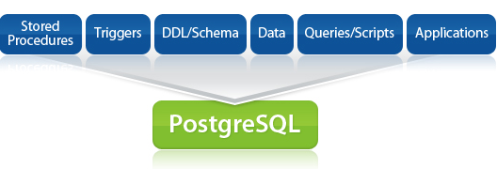
Open Source;
მომხმარებელზე განსაზღვრული ტიპები და ოპერატორები;
ცხრილების მემკვიდრეობითობა;
ნაწილობრივი და ექსპრესიონალური ინდექსები;
მრავალჯერადი stored-procedure ენები;

Slide 12
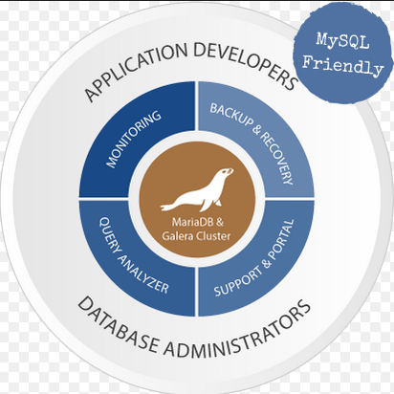
MariaDB Enterprise
გლობალური მხარდაჭერა;
მაღალი ხელმისაწვდომობა;
საწარმოს მართვის ინსტრუმენტები;
MySQL Friendly.

Slide 13
MySQL
ღია კოდის მქონე;
მარტივად გამოყენებადი;
მაშტაბური;
მაღალ ხარისხიანი;
მონაცემთა ბაზის დრაივერების და ვიზუალური საშუალებების სრული ნაკრები;
თანამედროვე ტექნოლოგიების სრული მხარდაჭერა

Slide 14
Teradata
Teradata არის მონაცემთა ბაზების მართვის სისტემა, რომელსაც შეუძლია პარალელურ რეჟიმში გადაამუშავოს მრავალი მომხმარებლის მოთხოვნა.
Teradata-ს ძირითადი მახასიათებლებია:
პარალელურ რეჟიმში მუშაობა;
კომპლექსური მოთხოვნების გადამუშავება;
პარალელური ეფექტურობა;
სრული მაშტაბურობა.

Slide 15
ყოველთვის სწრაფი ტრანზაქციებში;
ანალიზი რეალურ დროში (real-time);
მარტივად გამოყენებადი;
Cloud-Ready.

Slide 16
Ingres
პარალელური მოთხოვნების შესრულების შესაძლებლობა;
ცხრილების ონლაინ რეორგანიზაცია;
გაზრდილი მოქნილობა;
მარტივი მიგრაცია;
დაცულობა;
გაუმჯობესებული გარემო;
თანამედროვე ტექნოლოგიების მხარდაჭერა;

Slide 17
RDBMS-ების შედარება
RDBMS | უახლესი გამოშვების წელი | Windows | Mac OS X | Linux | Unix | BSD | z/OS
Oracle | 2013 | + | + | + | + |  | +
SQL Server | 2014 | +
IBM DB2 | 2013 | + | + | + | + |  | +
SAP SYBASE ASE | 2013 | + |  | + | + | +
PostgreSQL | 2015 | + | + | + | + | +
MariaDB Enterprise | 2015 | + | + | + | + | +
MySQL | 2015 | + | + | + | + | + | +
Teradata | 2014 | + |  | + | +
Informix | 2014 | + | + | + | + | + | +
Ingres | 2014 | + | + | + | + | + | +

Slide 18
RDBMS-ების შედარება
Oracle | Microsoft SQL Server | IBM DB2 | SAP SYBASE ASE | PostgreSQL
ACID რეფერენტული მთლიანობა ტრანზაქციები უნიკოდი ბეკაპირება | ACID ბეკაპირება დინამიური ფუნქციები მონაცემების იმპორტი მონაცემთა ბაზასთან წვდომა რეალურ დროში რეფერენტული მთლიანობა SQL ინტერპრეტატორი ტრანზაქციები უნიკოდი | ACID ბეკაპირება მონაცემების კომპრესია მონაცემების დაშიფვრა მაღალი ხელმისაწვდომობა მაღალი მაშტაბურობა Java-ს მხარდაჭერა რეფერენტული მთლიანობა ტრანზაქციები XML ფორმტის მხარდაჭერა ავტონომიურობა | ACID მონაცემების დაშიფვრა მაღალი ხელმისაწვდომობა რეფერენტული მთლიანობა ტრანზაციები უნიკოდი | ACID ბეკაპირება დინამიური ფუნქციები მონაცემთა ბაზის იმპორტი მონაცემების ექსპორტი გაფართოების შესაძლებლობა მაღალი ხელმისაწვდომობა მაღალი სკალარულობა მონაცემების იმპორტი რეფერენტული მთლიანობა ტრანზაქციები

Slide 19
RDBMS-ების შედარება
MariaDB Enterprise | MySQL | Teradata | Informix | Ingres
ACID არქივის შენახვის ძრავი მონაცემების კომპრესია მონაცემების დაშიფვრა გაფართოების შესაძლებლობა მაღალი ხელმისაწვდომობა მაღალი სკალარულობა ინტერნეტ პროტოკოლის მხარდაჭერა Open Source ტრანზაქციები უნიკოდი | ACID ბეკაპირება დინამიური ფუნქციები მონაცემთა ბაზის იმპორტი მონაცემების ექსპორტი მონაცემების იმპორტი ინტეგრირებული Storage მენეჯერი Java-ს მხარდაჭერა რეფერენტული მთლიანობა SQL ინტერპრეტატორი ტრანზაქციები უნიკოდი | ACID მაღალი მაშტაბურობა რეფერენტული მთლიანობა ტრანზაქციები უნიკოდი | ACID მონაცემების კომპრესია ინტეგრირებული Storage მენეჯერი რეფერენტული მთლიანობა ტრანზაქციები უნიკოდი | ACID გაფართოების შესაძლებლობა Java-ს მხარდაჭერა რეფერენტული მთლიანობა ტრანზაქციები უნიკოდი

Slide 20
გმადლობთ ყურადღებისათვის!!!

